Slide 1
第1章 半导体材料的基本性质
1.1 半导体与基本晶体结构
1.2半导体的能带
1.3 本征半导体与本征载流子浓度
1.4 杂质半导体与杂质半导体的载流子浓度
1.5 非平衡流子
1.6 载流子的漂移运动
1.7 载流子的扩散运动

Slide 2
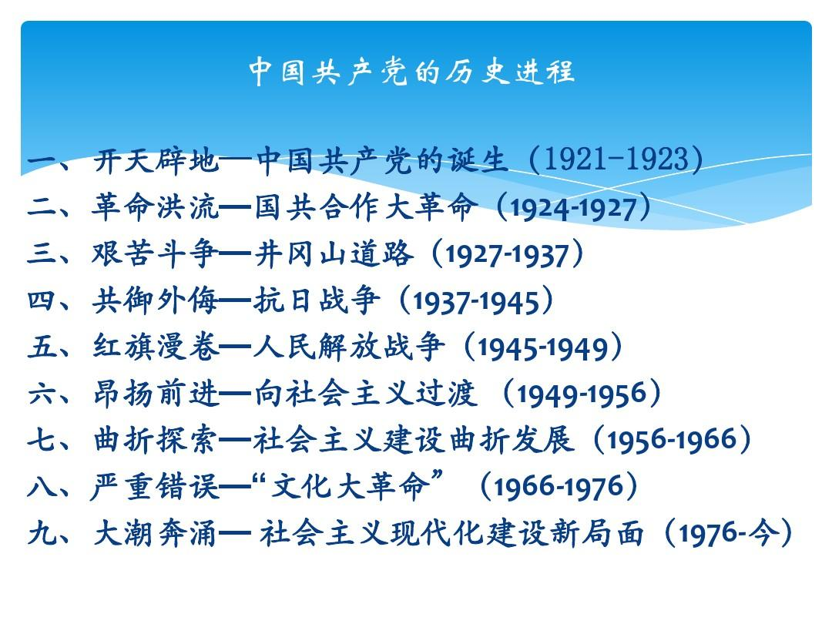
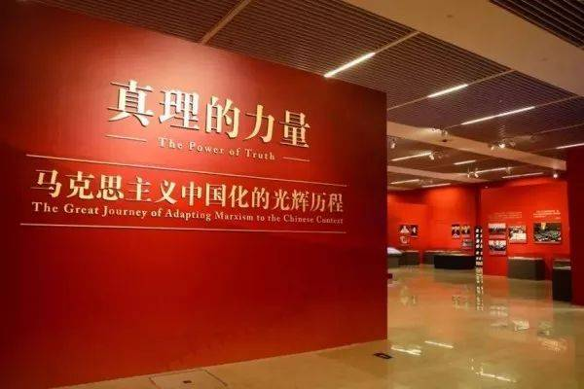
两条主线：
载流子浓度随时间、空间变化的基本规律
探求宏观量-微观量的联系与基本控制方法
认识自然、改造自然的过程：
基本理论来源于实践，又指导新的实践，为实践服务
类比社会发展过程：
邓小平理论、“三个代表”重要思想、科学发展观、习近平新时代中国特色社会主义思想，一脉相承，与时俱进，以超凡的理论勇气与创新实践

Slide 3
1.5 非平衡流子
讨论非平衡状态下,半导体中载流子的产生、复合以及它们的运动规律。
非平衡状态：处于外部激励的状态（光照、外加电压或电流），产生过剩的电子和空穴（过剩载流子）
处于热平衡状态的载流子浓度称为热平衡载流子浓度，用n0和p0分别表示热平衡电子浓度和热平衡空穴浓度，他们的乘积满足下式：

Slide 4
1.5.1 非平衡载流子的产生
如果对半导体施加外界作用，破坏了热平衡的条件，迫使它处于热平衡的相偏离的状态，称非平衡状态。
产生：电子-空穴的生成过程
复合：电子-空穴消失的过程
热平衡：大量电子-空穴对产生与复合的动态平衡
热平衡状态，导带电子和价带空穴都借助于热激发产生，杂质电离或本征激发所需能量都来自热运动。
热平衡状态的特征：

Slide 5
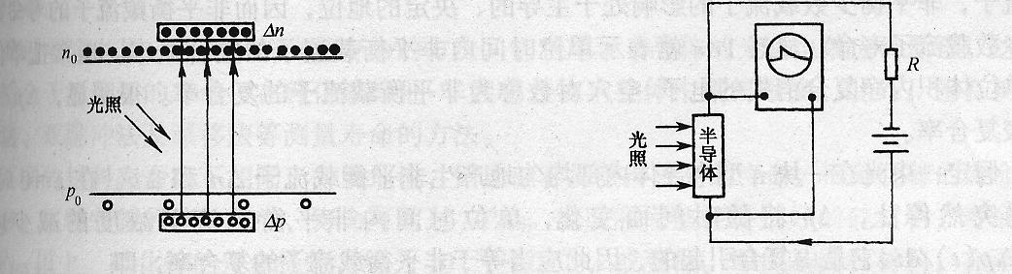
对N型半导体，无光照时， n₀>>p₀
用一定波长的光照射半导体，若光子能量hν≥Eg, 吸收光子能量，电子被激发到导带，产生电子-空穴对。即产生非平衡载流子Δn、Δp，Δn称为非平衡多子， Δp称为非平衡少子。 p型半导体刚好相反。
应用光照产生非平衡载流子的方法，称为光注入。光注入时
Δn=Δp
非平衡载流子的电注入：给pn结加正向电场。

Slide 6
借助于各种方法（如光照、注入）产生载流子（非平衡载流子），电子和空穴浓度偏离热平衡时的n₀、p₀
多出过剩载流子，注意：
小注入：注入的过剩载流子与热平衡时多子相比很少。
此时，半导体的导电性仍然由自身的掺杂条件所决定
对N型半导体
注意：由于多子变化可忽略，但少子可增加几个数量级。因此过剩的少子往往对器件性能起决定性作用。

Slide 7
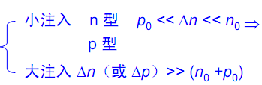
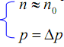
举例：
n型硅材料(1Ω·cm), N_{D}=n₀=5.5×10¹⁵cm⁻³, p₀=3.1×10⁴cm⁻³,
注入非平衡载流子： Δn= Δp =10¹⁰cm⁻³，
显然， Δn << n₀， 小注入
Δp几乎是p₀的10⁶倍。Δp>>p₀， 影响十分显著。
因此，非平衡少数载流子起主要作用，所以非平衡载流子通常指非平衡少数载流子。

Slide 8

少子：关键少数的重大作用
历史唯物主义强调多数人民群众力量创造历史的决定作用，同时又承认和肯定杰出人物在历史上的重要作用
习近平：办好中国的事情，关键在党。全国人民共同奋斗中，中国共产党是“关键少数”；
中国共产党坚强领导中，领导干部是“关键少数”
“关键少数” 中更“关键的少数” ：领导核心
中国共产党是中国特色社会主义事业的坚强的领导核心。
十九大：党政军民学，东西南北中，党是领导一切的
把党的政治建设摆在首位，思想建党和制度治党同向发力，统筹推进党的各项建设,抓住“关键少数”
建党100年来，我们之所以能办成大事、成就伟业，是因为有中国共产党这个坚强领导核心

Slide 9
1.5.2 非平衡载流子的寿命
外作用撤销后，如光照停止后，ΔV 在毫秒或微秒量级内很快趋于0，说明注入的非平衡载流子不能一致存在下去。
外部作用撤销后，导带电子回到价带，电子-空穴对成对消失。载流子浓度恢复到平衡态载流子浓度
非平衡载流子的复合：非平衡态恢复到平衡态，过剩载流子消失，这一过程为非平衡载流子的复合。
热平衡是一种相对静止状态。电子和空穴总是不断产生与复合。热平衡下，产生与复合达到相对平衡。

Slide 10
产生率与复合率
产生率G：单位时间、单位体积内激发产生的导带电子和价带空穴数
复合率R：单位时间、单位体积内复合消失的导带电子和价带空穴数
热平衡状态：G=R
产生率主要受外界条件影响；
复合率与过剩载流子浓度有关

Slide 11
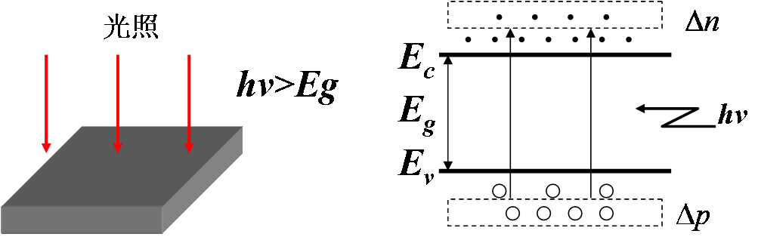
例子： 光注入一块载流子均匀分布的半导体：
t < 0时，处于热平衡态：G=R；载流子浓度：n₀, p₀
t =0时，开始光照，假设光子被均匀地吸收，并在半导体建立起非平衡载流子：G>R；产生非平衡载流子
t=0至t = t₁：由于过剩载流子增多，复合率也开始上升，最终达到稳态：G=R
t=t₁时，光照撤除：G=0，仍存在复合，但R随过剩载流子浓度的减少开始逐渐下降，经历一段时间后，样品重新回到热平衡态。

Slide 12
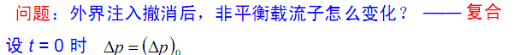
非平衡载流子的寿命：非平衡载流子的平均生存时间。也称为少数载流子的寿命τ，1/τ为复合概率
设n型硅材料内产生非平衡载流子： Δn，Δp 显然， 光照停止后， Δp(t)随时间减少，单位时间内减少
-d(Δp(t))/dt , 应等于单位时间内的复合率,与其浓度成正比
小注时， τ为一个衡量
t=0时, Δp(0)=(Δp)0, 代入，得非平衡载流子随时间的衰减规律

Slide 13
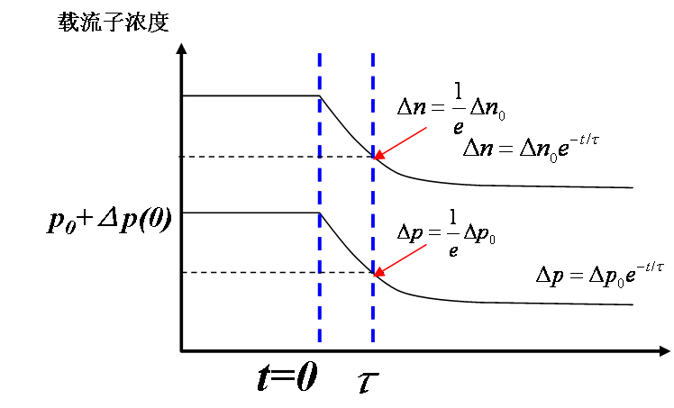
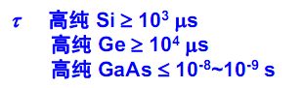
过剩载流子的寿命τ：过剩载流子在复合前平均的存在时间称为过剩载流子的浓度随时间按照指数衰减
τ时间后，载流子极少，仅为原来的1/e
寿命τ不同，非平衡载流子衰减的快慢不同。τ越大，过剩载流子的浓度衰减越慢
载流子寿命是半导体的重要参数（微秒量级），与种类、结构、杂质、表面状态（复合中心）有密切关系。
测量方法： 光注入或电注入

Slide 14
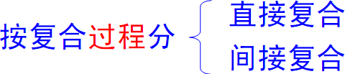
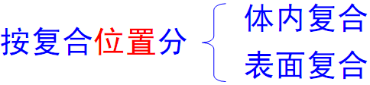
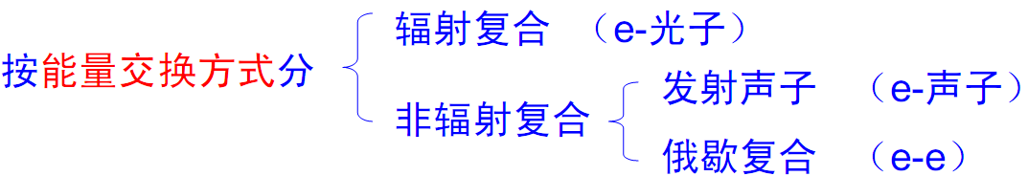
1.5.3 非平衡载流子的复合类型

Slide 15
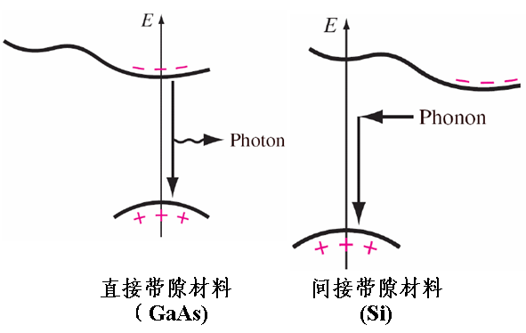
1. 直接复合（带间复合）
电子的导带和价带之间的直接跃迁。
载流子复合时，要放出能量，释放能量的三种方法：
1) 发射光子： 称为发光复合或辐射复合；
2) 发射声子：载流子将多余的能量传递给晶格；
3) 俄歇复合：经过带间复合后，电子损失的能量被另一个粒子（电子、空穴）所吸收，并导致该粒子的跃迁，对于窄禁带半导体起着重要的作用
产生率G：单位时间、单位体积内产生的电子-空穴对。
复合率R：单位时间、单位体积内复合掉的电子-空穴对。

Slide 16
2. 间接复合
半导体中的杂质和缺陷在禁带中引入能级，具有促进复合的作用。杂质和缺陷越多，寿命越短。
复合中心：促进复合过程的杂质和缺陷中心。
间接复合：非平衡载流子通过复合中心的复合
电子-空穴的复合分两步：
1） 导带电子落入复合中心能级；
2） 电子再落入价带与空穴复合。
同样存在以上两个过程的逆过程。

Slide 17
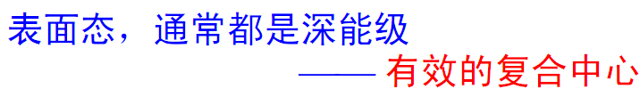
3. 表面复合
少数载流子寿命还受样品形状和表面态的影响：
样品表面经金刚砂粗磨，寿命很短。
细磨后再经化学腐蚀，寿命变长；
样品表面相同，样品越小，寿命越短,说明表面有复合的作用，
表面复合：半导体表面发生的复合。
表面复合仍是间接复合。

Slide 18
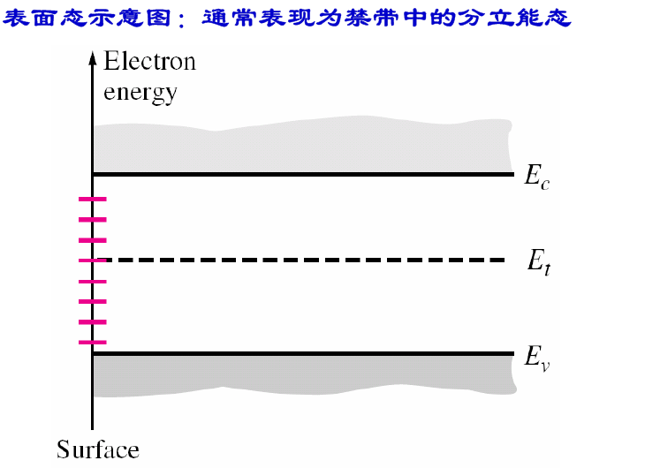
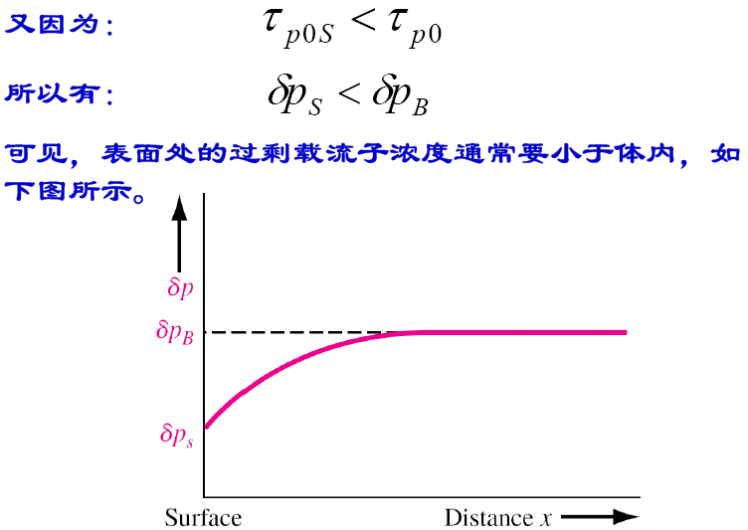
边界和表面意味着理想周期性晶格中断，出现悬挂键（缺陷），禁带中出现电子态（能级）——表面态。
注入时，过剩载流子的寿命反比于复合中心的密度，由于表面复合中心的密度远远大于体内，促进表面附近过剩载流子复合，因此表面过剩载流子的寿命要远远低于体内，从而导致表面附近过剩载流子数目较少
当材料尺寸缩小到表面原子数和体内可以相比拟的时候，材料的性质将极大的受表面性质所影响而表现出和体材料完全不同的性质（纳米结构）

Slide 19
影响表面复合速度的因素：受表面物理性质和外界气氛的影响。
Ge: s大约为10²-10⁶cm/s
Si: 为10³-5×10³cm/s
表面复合的实际意义：
表面复合速度高，注入的载流子在表面很快复合掉，严重影响器件性能；降低U_{s},可改善器件性能。
在金属探针注入时，较大的表面复合会减小探针效应，测量更准确。
非平衡载流子寿命有关的因素：
1）与材料种类有关；
2）与深能级杂质的有效复合中心有关；
3）与表面状态有关；
4）与晶体中的缺陷也有关(形成复合中心能级)。

Slide 20
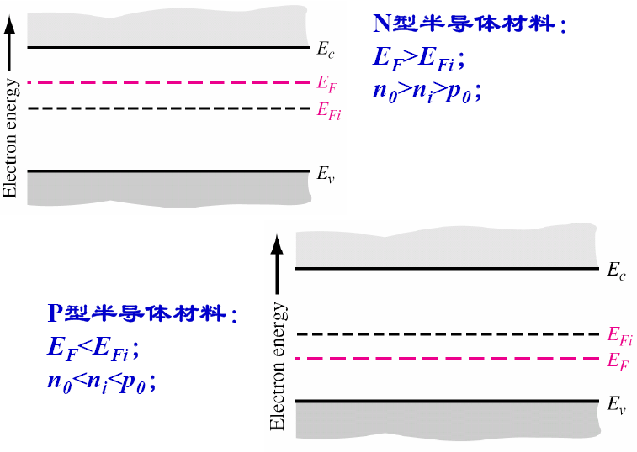
1.5.4 准费米等级
处于热平衡状态的电子系统有统一的费米能级
费米能级决定电子占据能级的情况，费米能级是电子填充能级水平的标志
系统的费米能级越高，说明高能量状态电子越多
在热平衡条件下，电子和空穴的浓度是费米能级位置的函数

Slide 21
外场作用下，半导体处于非平衡状态，就不存在统一的费米能级。
非平衡的含义： －指数量上的非平衡，而在能量分布上还是平衡的（严格地说，准平衡）。
在一个能带范围内，热跃迁十分频繁，极短时间就能达到带内平衡。所以分别就导带和价带，各自很快处于热平衡。
费米能级和统计分布函数各自仍适用。
准热平衡：导带和价带各自内部是平衡的，用准费米能级描述这种导带电子和价带空穴各自的热平衡状态。

Slide 22
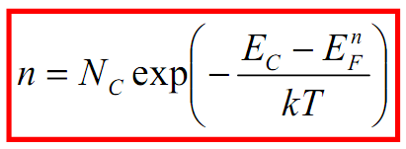
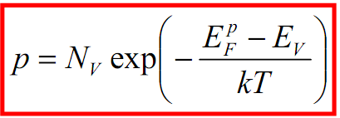
准费米能级：导带费米能级和价带费米能级都是局部的费米能级，称为准费米能级。
导带费米能级称为电子费米能级，E_{Fn},
价带费米能级称为空穴费米能级，E_{Fp},
导带和价带的不平衡就表现为它们费米能级不重合。
非平衡载流子浓度为

Slide 23
n、n₀, p、p₀间的关系为：
无论是电子还是空穴，非平衡载流子越多，准费米能级偏离E_{F}就越远。但两者的偏离是有差别的。

Slide 24
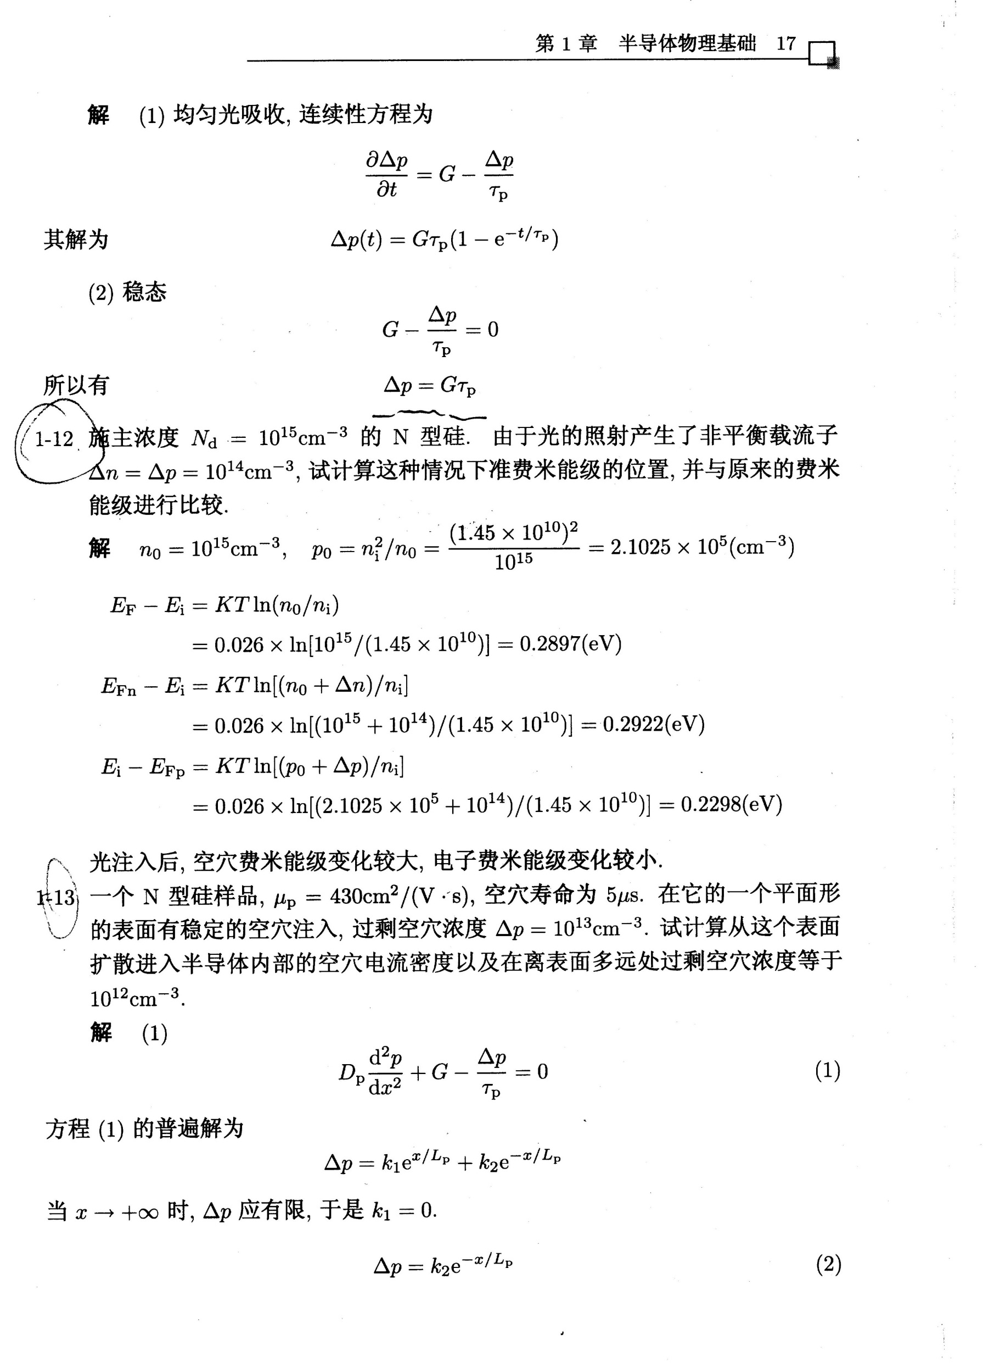

在小注入条件下，由于多子电子的浓度变化不大，E_{Fn}只有很小改变
由于少子空穴的浓度变化大，E_{Fp}变化很大

Slide 25
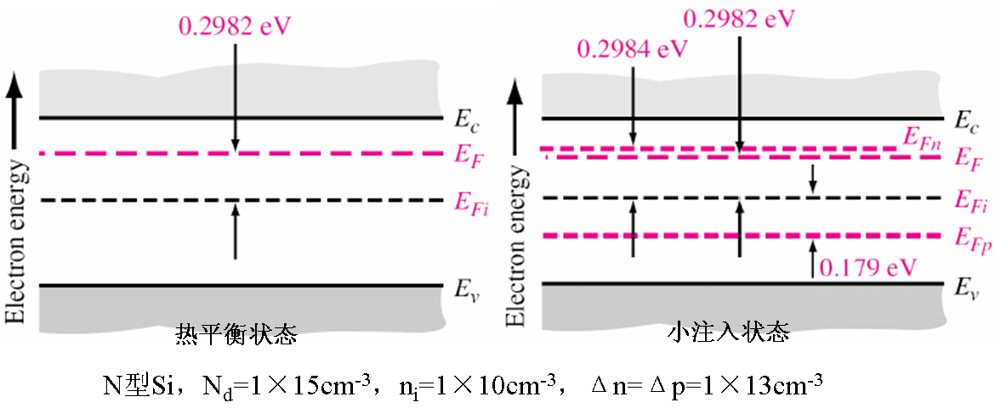
例：N型Si，掺杂浓度N_{d}=1×15cm⁻³，
本征载流子：n_{i}=1×10cm⁻³
过剩载流子：Δn=Δp=1×13cm⁻³
在小注入条件下，由于多子电子的浓度变化不大，E_{Fn}只有很小改变
由于少子空穴的浓度变化大，E_{Fp}变化很大

Slide 26
第1章 半导体材料的基本性质
1.1 半导体与基本晶体结构
1.2半导体的能带
1.3 本征半导体与本征载流子浓度
1.4 杂质半导体与杂质半导体的载流子浓度
1.5 非平衡流子
1.6 载流子的漂移运动
1.7 载流子的扩散运动

Slide 27
1.6载流子的漂移运动
半导体导带电子和价带空穴是可以参加导电的，它们的导电性表现在当有外加电场作用在半导体上的时候，导带电子和价带空穴将在电场作用下作定向运动，传导电流，我们把该运动称为载流子的漂移运动。
电荷（载流子）的净流动过程称为输运，载流子的输运产生电流
两种基本输运机制：漂移运动、扩散运动
A. 热运动：无规则 →扩散
电子的运动
B. 漂移运动：规则、定向
漂移：载流子在外加电场作用下的定向运动，产生漂移电流
扩散：当载流子在空间存在不均匀分布时，将由高浓度区向低浓度区自发扩散，产生扩散电流

Slide 28
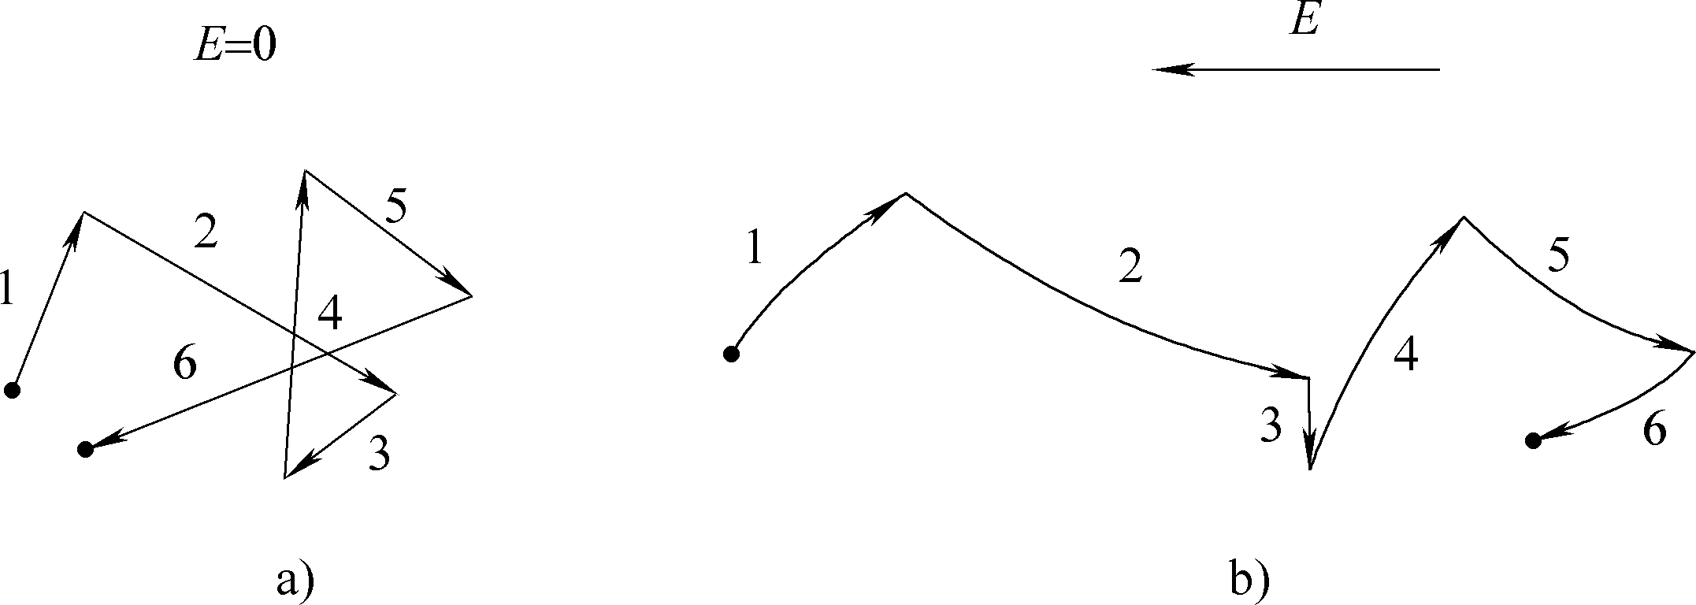
1.6.1 载流子的热运动与漂移运动
没有外电场作用下的运动称为随机热运动。在足够长的时间内，载流子的随机热运动将导致其净位移为零
a)随机热运动 b) 随机热运动和外加电场作用下的运动合成
虽然输运过程中有电子和空穴的净流动，但热平衡状态不会受到干扰
涵义：n、p、E_{F}的关系没有变化
原因：热运动的速度远远超过漂移或扩散速度

Slide 29
随机热运动的结果是没有电荷迁移，不能形成电流。
引入两个概念：
大量载流子碰撞间存在一个路程的平均值，称为平均自由程，用λ表示，其典型值为10⁻⁵cm；
两次碰撞间的平均时间称为平均自由时间，用τ表示,约为1ps；
建立了上述随机热运动的图像后，就可以比较实际地去分析载流子在外加电场作用下的运动了。

Slide 30
外加电场E施加于半导体上时，每一个电子在电场力F=-qE的作用下，沿着电场的反方向在相继两次碰撞之间做加速运动，其加速度可表示为
对于价带空穴同样有
式中，m_{n} ，m_{p}为电子空穴的有效质量。

Slide 31
需要说明的是这个加速度不能累积，每次碰撞之后，这个定向漂移运动的初始速度下降为零。也就是说，载流子在电场作用下的加速度只有在两次散射间存在。
随机热运动和漂移运动的合成使载流子产生了净位移。
对于等加速度运动来说，经过平均自由时间τ之后的平均漂移速度应为
对电子
对于空穴

Slide 32
1.6.2 迁移率μ
讨论半导体的迁移率、电导率、电阻率随温度和杂质浓度的变化规律。
引入载流子散射的概念及散射的物理本质。
迁移率定义为在单位电场作用下的载流子的漂移速度。
电子的迁移率μ_{n}（单位为cm²/Vs）为
则
式中，μ_{n}是一个比例常数，描述了外加电场对载流子运动影响的程度。量纲为cm²/V∙S
迁移率与平均自由时间及有效质量（晶体中的各种散射机制（杂质、晶格振动）有关。
显然，由于电子和空穴的运动状态不同，它们的有效质量和平均碰撞时间都是不同的，因此半导体中的电子和空穴都有不同的迁移率。
电场不很强时(E<10³V/cm), V_{n}和E成正比

Slide 33
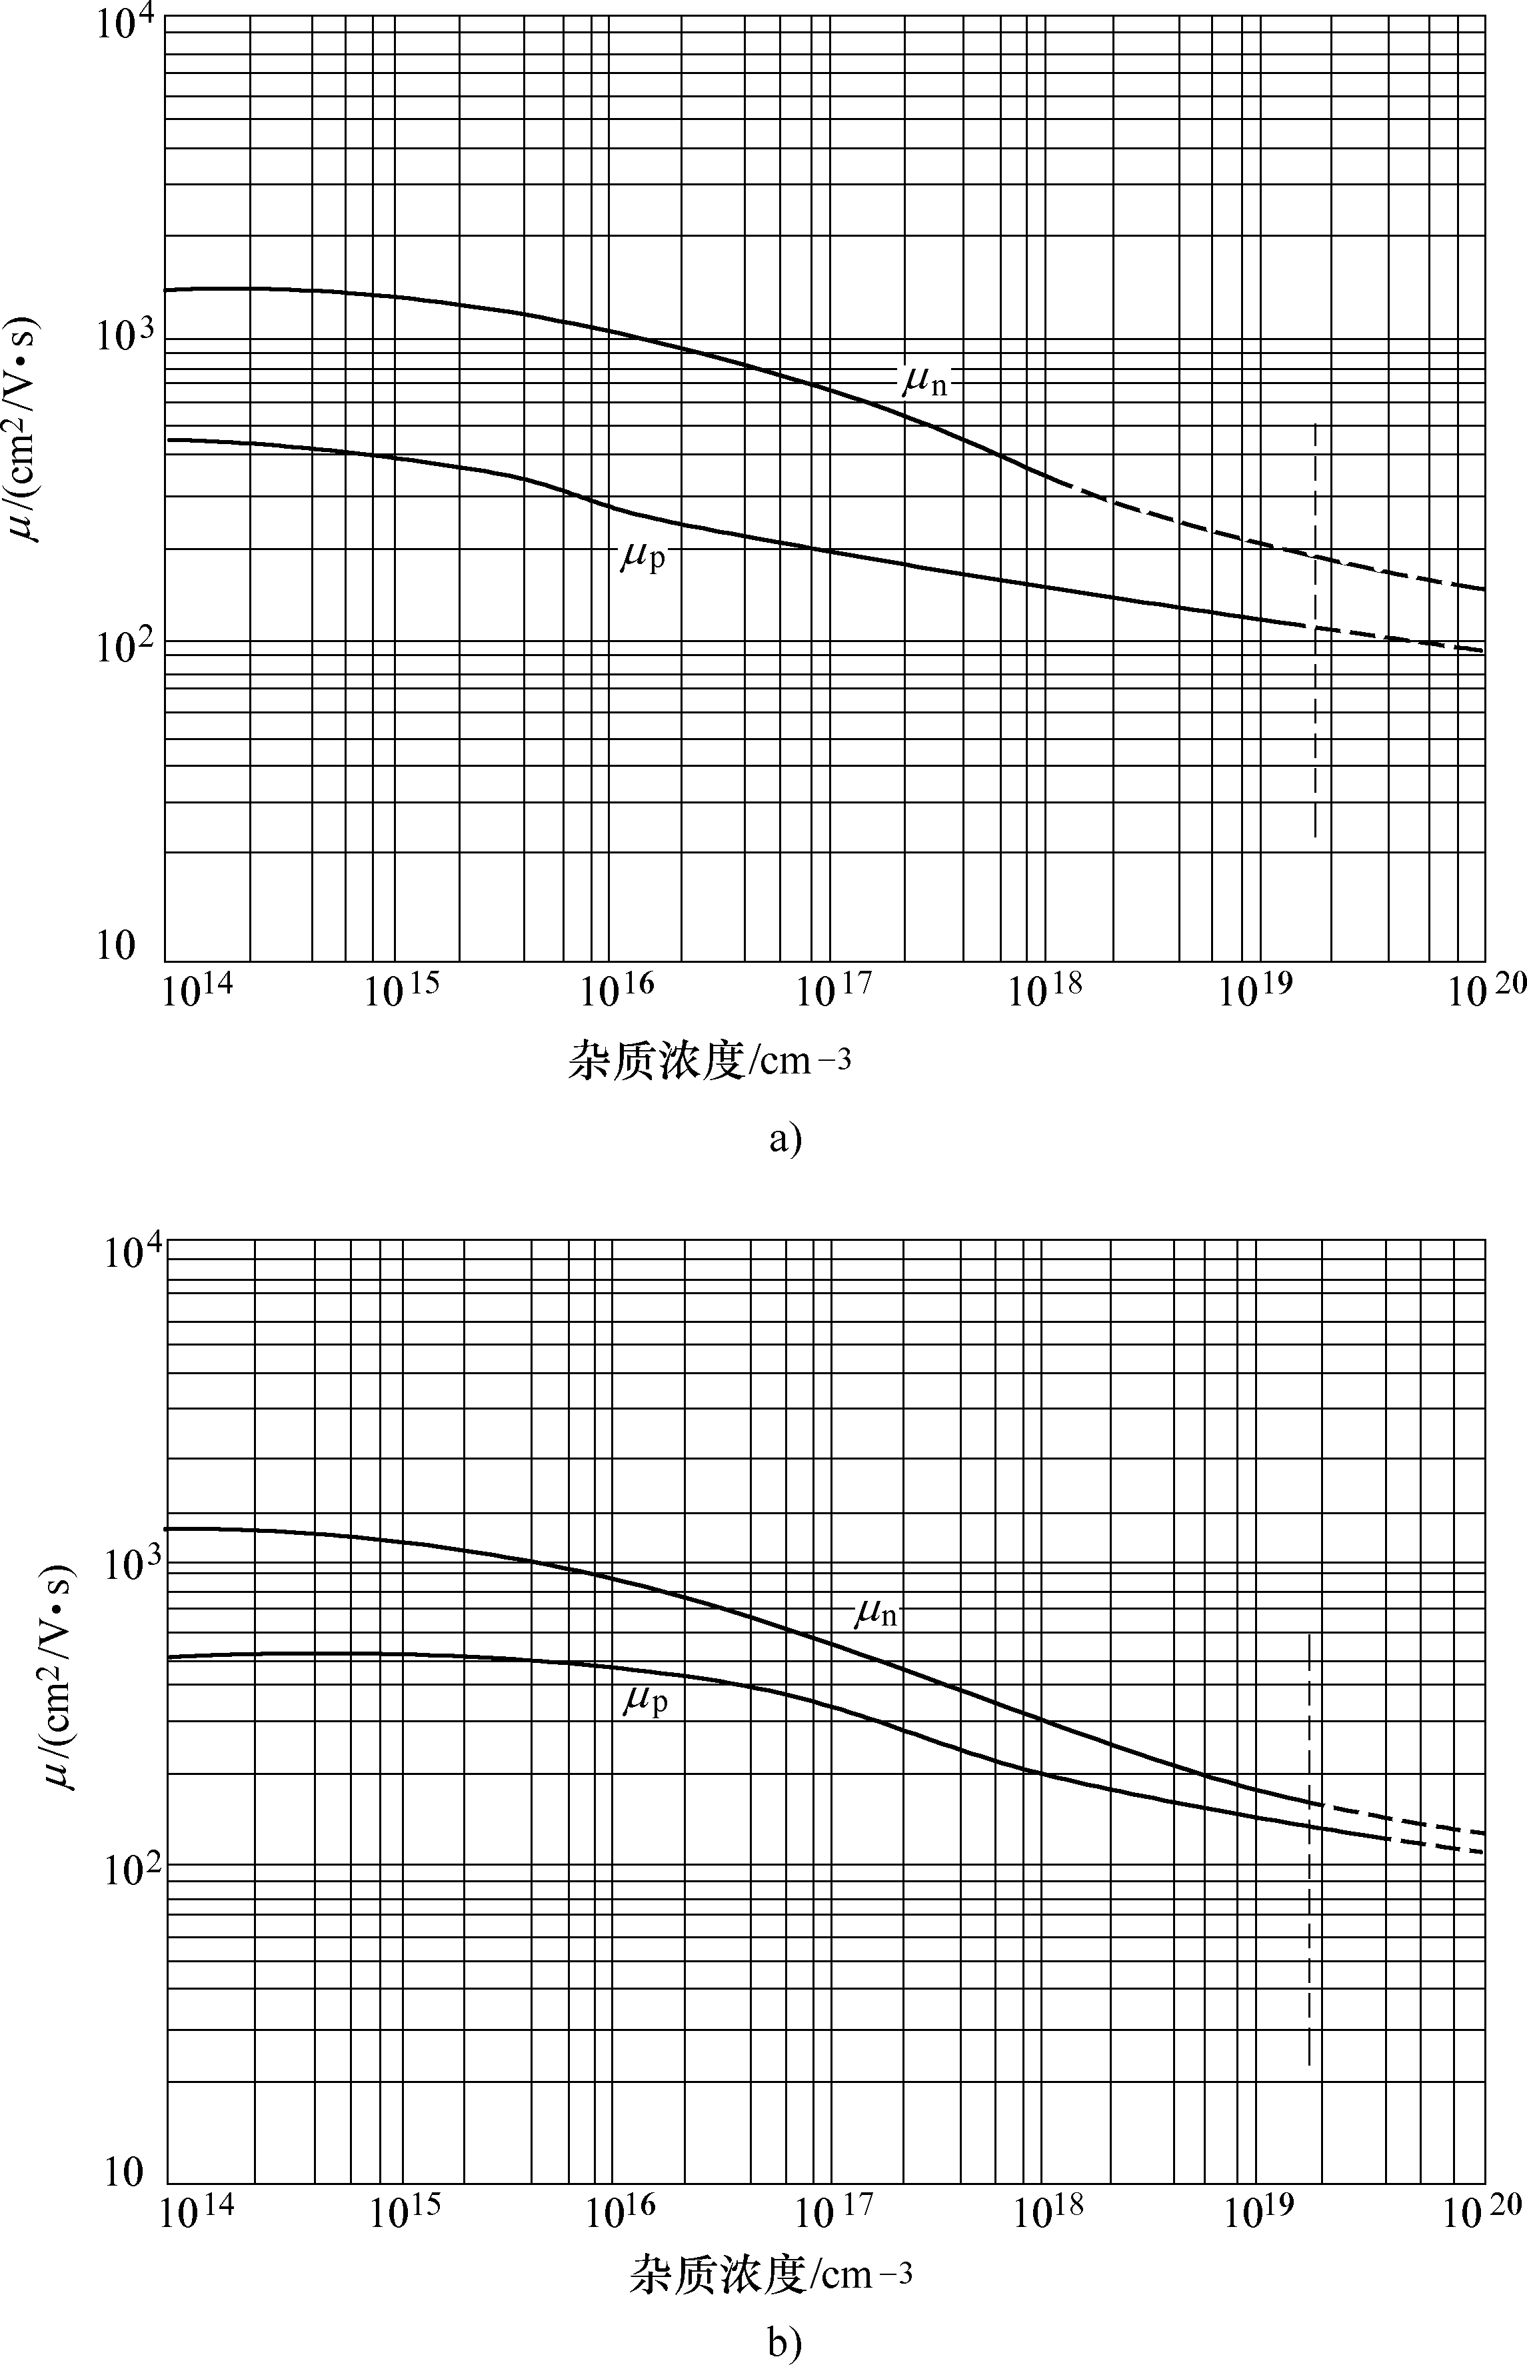
左图是硅中电子，空穴迁移率随杂质浓度的变化
N型硅中电子和空穴的迁移率
P型硅中电子和空穴的迁移率

Slide 34
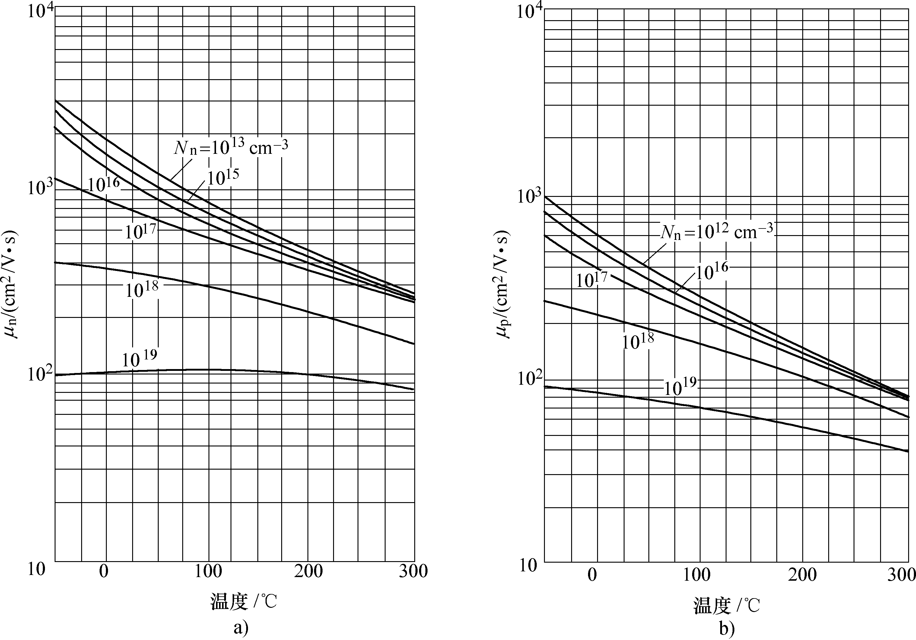
载流子的迁移率还要随温度而变化。
硅中载流子迁移率随温度变化的曲线
a) μ_{n} b) μ_{p}

Slide 35
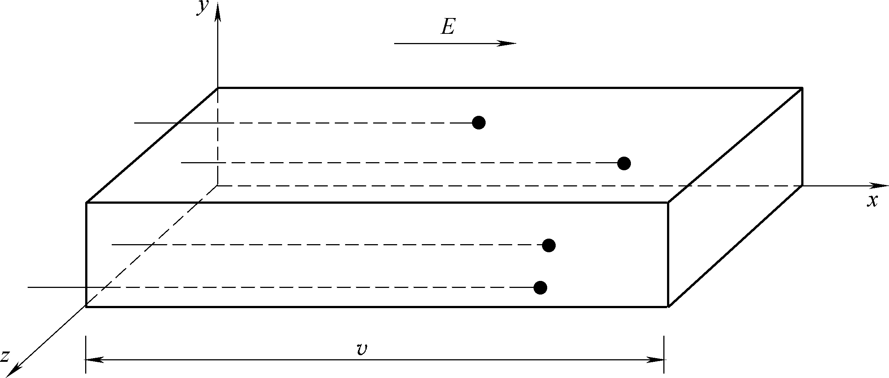
1.6.3 半导体样品中的漂移电流密度
设一个晶体样品如图所示，以单位面积为底，以平均漂移速度v为长度的矩形体积。先求出电子电流密度，设电场E为x方向，在电场的作用下，电子应沿着-x方向运动。
可求得电子的电流密度是

Slide 36
同样可求得空穴的漂移电流密度为
所以总的漂移电流密度是
对于N型半导体，特别是强N型半导体，由于n>>p，式可简化为
对于P型半导体，特别是强P型半导体，由于p>>n.可简化为
v_{n}=μE,

Slide 37
1.6.4 半导体的电阻率ρ
J=σE
v_{n}=μE,
电阻率是半导体材料的一个重要参数，其值为电导率的倒数。
对于强P型和强N型半导体业有相应的简化。
从上面的公式可以看出，半导体电阻率的大小决定于n, p, μ_{n} ,μ_{p}的具体数值，而这些参数又与温度有关，所以电阻率灵敏的依赖于温度，这是半导体的重要特点之一。

Slide 38
本征半导体:
掺杂半导体:
重掺杂半导体近似:
对n型半导体， n>>p, σ=nqμ_{n};
对p型半导体， p >>n, σ=nqμ_{p};
对本征半导体， p =n, σ=n_{i}q(μ_{n+} μ_{p})
影响电导率因素：
1、载流子浓度 →相关影响因素
2、载流子迁移率 →相关影响因素
（平均自由时间）→散射（碰撞）

Slide 39
散射主要来源：
A. 半导体材料：晶格振动、缺陷、能谷间等
B. 掺杂：电离、未电离杂质，电子间
C. 重要影响因素：温度
导致散射机制很多，根据实际情况，通常只考虑其主要散射机制即可。
对常用半导体(轻、中等掺杂)情况，晶格散射和电离杂质散射是主要的。

Slide 40
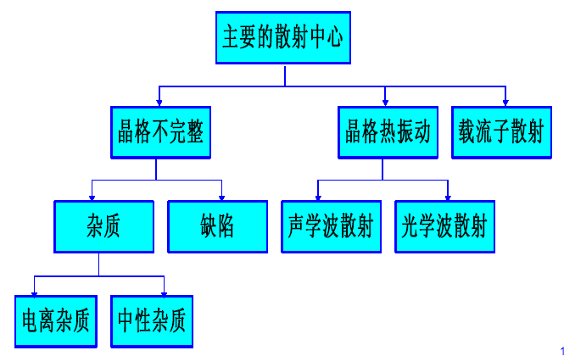

Slide 41
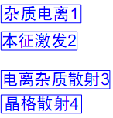
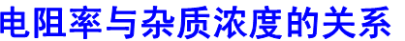
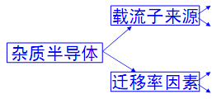
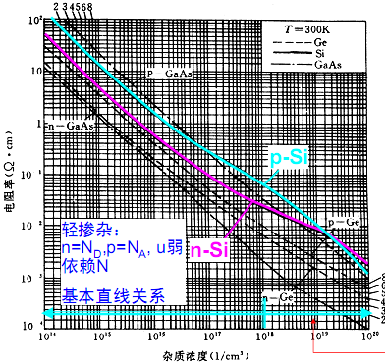
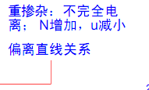
杂质浓度越大，偏离线性关系。原因：1)室温下未全电离，尤其重掺杂。2)迁移率随杂质浓度增加将显著下降。
轻掺杂(10¹⁶~10¹⁸cm⁻³)，室温下全电离，电阻率与杂质浓度成反比关系，对数坐标近似为直线。

Slide 42
AB段：低温，忽略本征激发，载流子(杂质电离提供)随温度增加而增加。
杂质电离散射占优势，迁移率随温度升高而增加。
图4.16 硅电阻率与温度关系示意图
BC段：T继续增加（室温）至杂质全部电离。本征激发还不显著。载流子浓度几乎不随温度变化。
晶格振动增强，晶格散射逐渐占优势
迁移率：迁移率随温度升高而下降。
C段：T继续增加，本征激发渐占主导，载流子浓度迅速增加。电阻率随载流子的迅速增大而急剧下降
迁移率：迁移率下降。但下降幅度远低于本征激发导致载流子浓度增加的幅度。

Slide 43
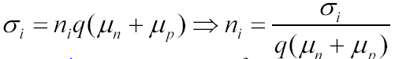
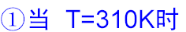
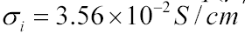
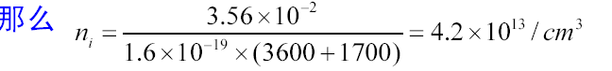
1.已知本征Ge的电导率在310K时为3.56E-2 S/cm，在273K时为0.42E-2 S/cm。一个n型Ge样品，在这两个温度时，其施主杂质浓度N_{D}=1E15cm⁻³。计算在上述两个温度时该n型Ge的电导率。（设迁移率为常数，μ_{n}=3600cm²/V·s，μ_{p}=1700cm2/V·s ；杂质已经全电离）.

Slide 44
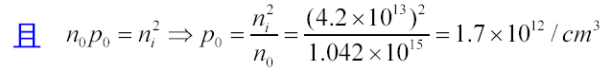
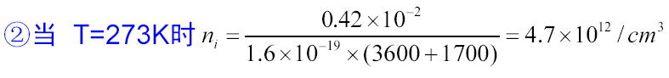
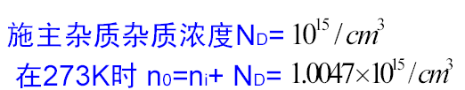
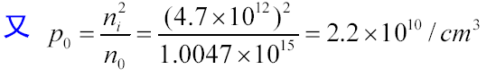
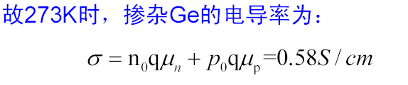

Slide 45
第1章 半导体材料的基本性质
1.1 半导体与基本晶体结构
1.2半导体的能带
1.3 本征半导体与本征载流子浓度
1.4 杂质半导体与杂质半导体的载流子浓度
1.5 非平衡流子
1.6 载流子的漂移运动
1.7 载流子的扩散运动

Slide 46
1.7 载流子的扩散运动
载流子在浓度不均匀的情况下，即存在浓度梯度时，从高浓度向低浓度的无规则热运动，就叫载流子的扩散运动。
决定扩散运动的是包括平衡与非平衡两部分载流子的总浓度梯度，但对于杂质分布均匀的样品，其载流子浓度分布是均匀的，就不会有平衡载流子的扩散。
所以当在杂质分布均匀的样品的一个面上注入非平衡载流子时，就可以只考虑非平衡载流子的扩散，在小注入情况下，只考虑非平衡少数载流子的扩散运动。

Slide 47
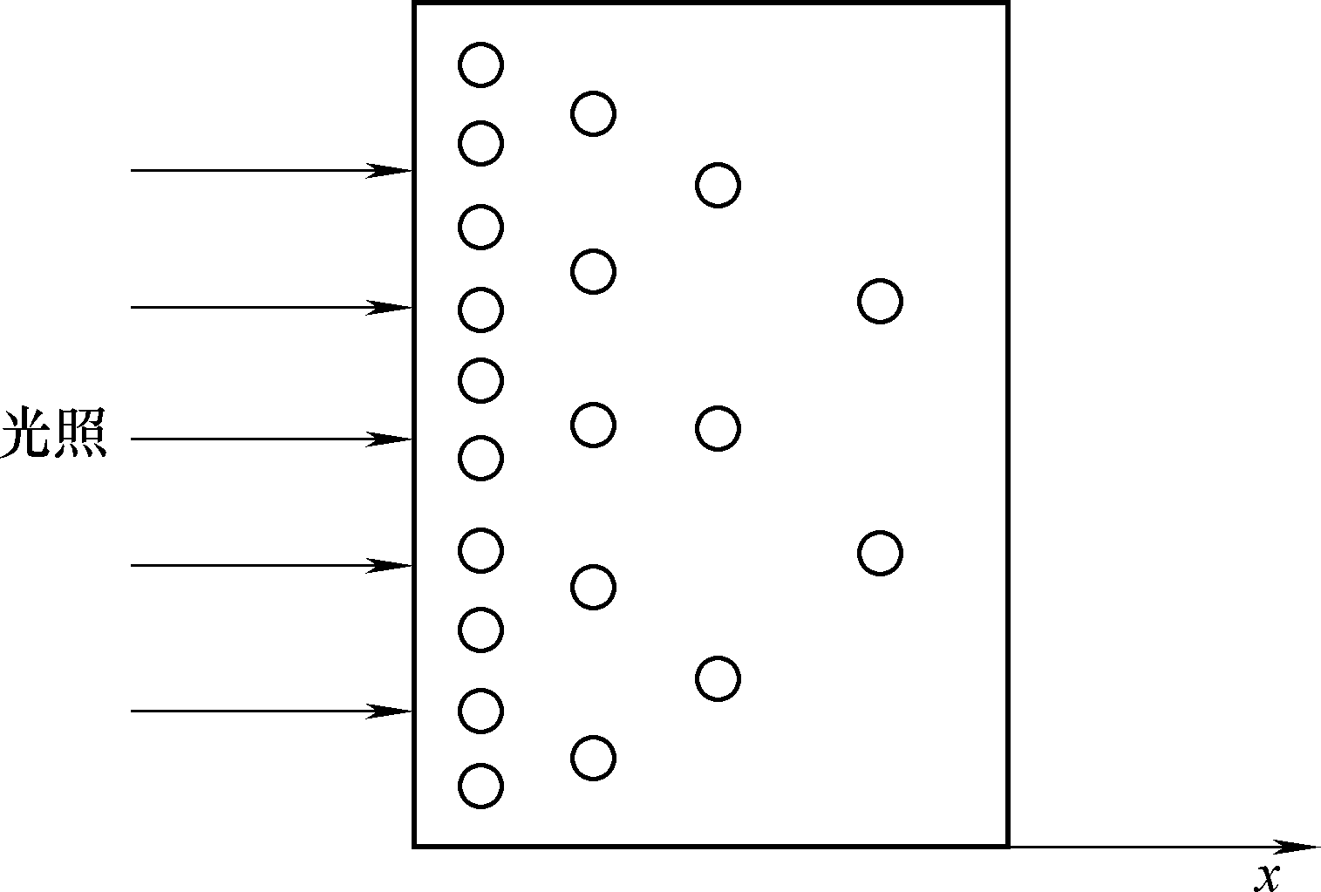
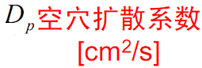
1.7.1 扩散方程的建立
非平衡载流子空穴由表面向体内的扩散，可以近似认为载流子只沿着垂直样品表面的 x方向。只考虑一维的情况下，非平衡载流子浓度随x的变化可写成△p(x)
扩散运动是由浓度梯度引起的，
定义空穴扩散流密度j_{p}为单位时间垂直通过单位面积的空穴数，则扩散流密度应与浓度梯度成正比，则有
非平衡少数载流子空穴的扩散规律（菲克第一扩散定律）

Slide 48
如果注入的是非平衡电子，则电子的扩散流密度为
由表面注入的空穴，由于浓度梯度的存在，要向N型Si体内即右端方向扩散，扩散过程中不断与电子相遇要产生复合而消失。若光照恒定，则表面非平衡载流子浓度恒定。此时的扩散称为稳定扩散。

Slide 49
在稳定分布之后，扩散流密度随位置x变化
在扩散区的任意处，非平衡少子由于复合而消失数目（净复合率）等于少子扩散流（单位时间通过单位面积的粒子数）的改变率，即
dx距离范围内扩散流的减少
原因：复合消失
由
得
同理得到
上两式是一维稳定扩散情况下非平衡少数载流子所遵守的扩散方程，称稳态扩散方程。
它的一般解为
式中，L_{p}是空穴的扩散长度；系数A，B要根据边界条件来确定。标志非平衡载流子深入样品的距离

Slide 50
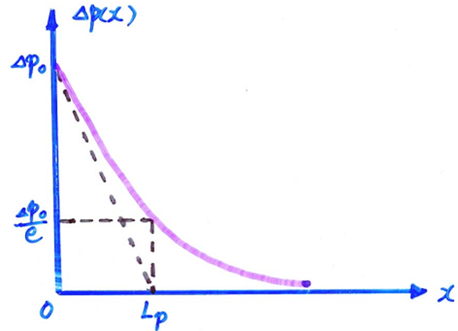
1.7.2 根据相应的边界条件确定△p(x)的特解
载流子未到达另一端就已消失
1. 样品足够厚
边界条件为
常数A与B：
特解为：
扩散流密度式为

Slide 51
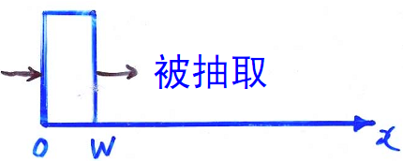
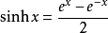
2. 样品足够薄
边界条件为
常数A与B：
特解为：
sh：双曲正弦sinh

Slide 52
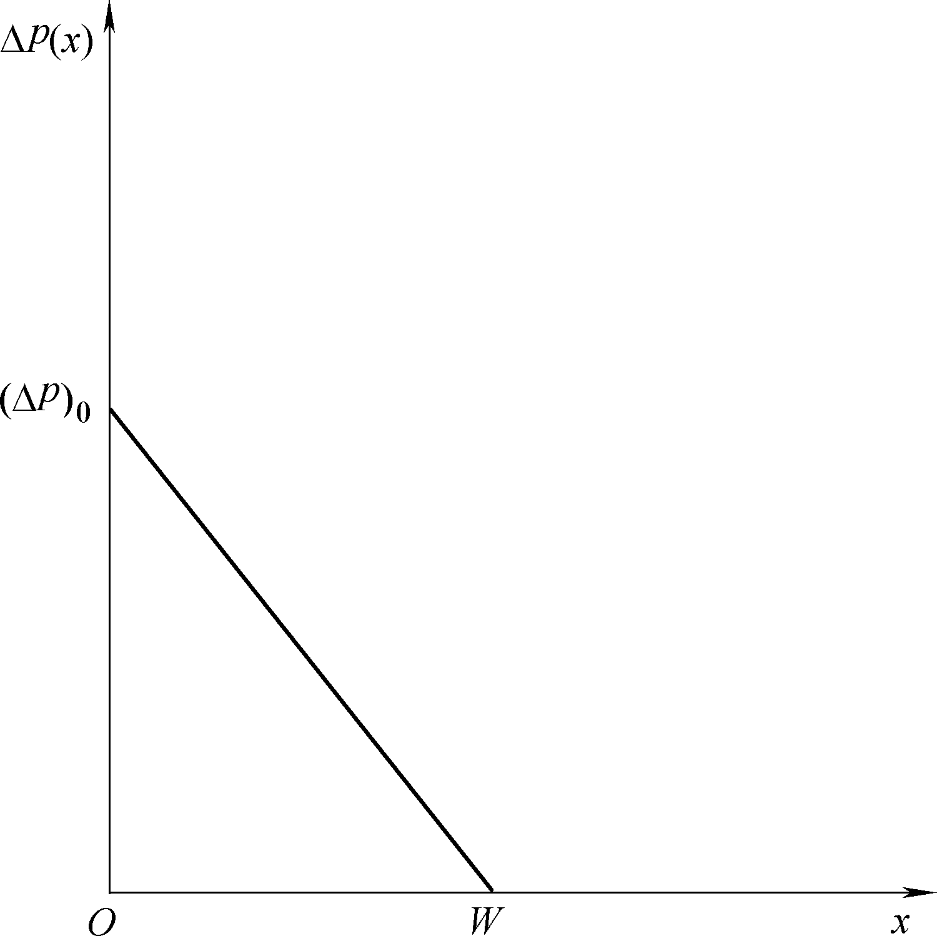
当W<<L_{p}时，上式可简化为：
非平衡载流子浓度在样品内呈线性分布
其浓度梯度为
扩散流密度式为：
为常数

Slide 53
3. 扩散电流密度式
空穴与电子的扩散电流密度式

Slide 54
1.7.3 扩散系数与迁移率的关系 ——爱因斯坦关系式
电子和空穴的漂移电流密度
扩散电流和漂移电流叠加在一起构成半导体的总电流。则有：

Slide 55
1.7.4 扩散长度的物理意义
当x=L_{p}，
每个非平衡空穴所扩散的平均长度
扩散长度可由扩散系数和寿命算出扩散长度可由扩散系数和寿命算出

Slide 56
1.7.5 连续性方程
描述半导体中同时存在漂移、扩散、复合时的效应
仍以N型半导体为例，就一维情况进行讨论，如图下所示。
由于扩散，单位时间单位体积中积累的空穴数为：
少子扩散流的改变率
E
注入少子
x
0

Slide 57
由于漂移运动，单位时间单位体积中积累的空穴数为：
单位体积内空穴随时间的变化率应当是单位体积内空穴随时间的变化率应当是
电子的连续性方程式：

Slide 58
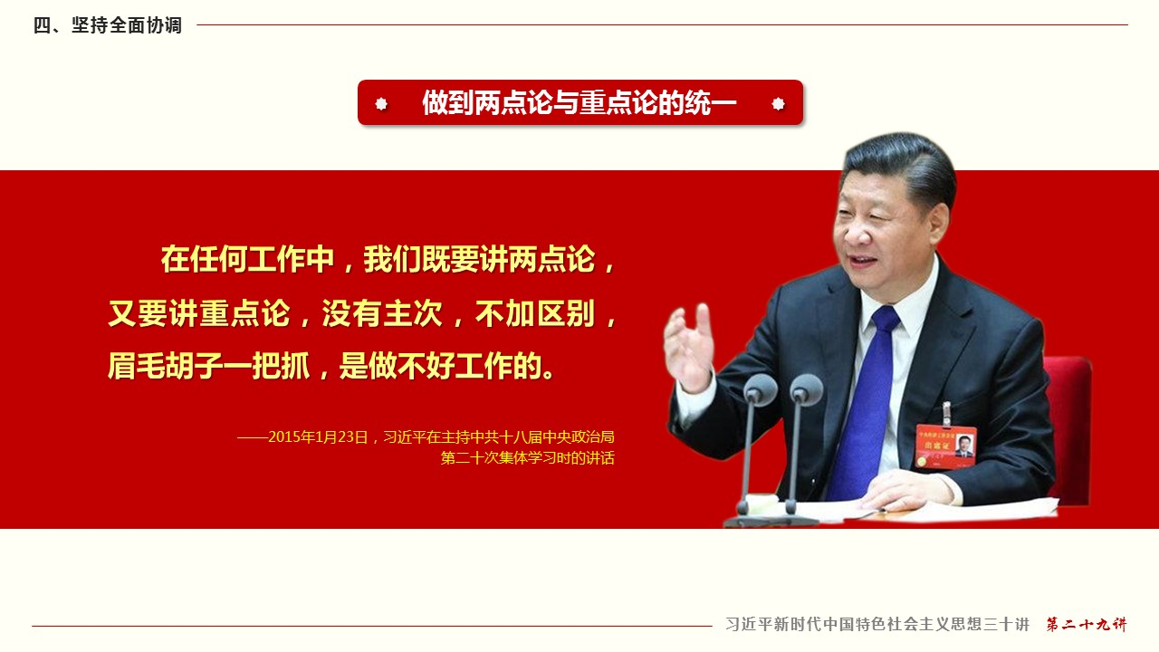
控制载流子运动的原因？——扩散与漂移

Slide 59
半导体中基本控制方程：连续性方程
在一维情况下，如电场恒定，载流子浓度随时间和空间的变化关系为
单位时间、单位体积内的粒子数积累
复合
注入
（产生）
扩散
漂移
说明：
1）连续性方程是粒子数守恒的数学描述，对任何半导体（N、P、平衡、非平衡）都成立
2）连续性方程也是描述半导体材料中过剩载流子浓度随着时间和空间变化规律的方程

Slide 60
2. 泊松方程
在饱合电离情况下，空间电荷所形成的电势分布ψ与电荷密度ρ之间满足泊松方程，给出电势和电荷分布的空间关系：
考虑补偿后的载流子浓度
3. 电流方程
给定初始条件和边界条件，基本控制方程可求出半导体中的电荷分布、电场分布和电流。

Slide 61
从认识电子系统到理解社会系统
电子系统与其他自然和社会系统相同，都具有鲜明的整体性、关联性、层次结构性、动态平衡性、开放性和时序性特征
认清微观粒子和宏观参量之间的矛盾规律，找出影响器件整体性质和演变的主要因素和关键变量，从而全面分析问题，抓住主要矛盾。
从载流子在p-n结、双极结型晶体管模型中各电子流、空穴流以及扩散、漂移不同机制的转化看到，事物是相互联系、相互转化的。
联系到新时代国内外各种矛盾相互交织，新问题层出不穷，国家发展新格局必须坚持新理念，不能孤立、静止、片面地看问题而要利用系统思维、战略思维，科学统筹的解决问题。

Slide 62
连续性方程的应用
1.非平衡子的复合:
t=0时,光照停止; G=0;
不考虑载流子的空间分布 ( =0).
此即非平衡载流子衰减时遵守的微分方程

Slide 63
② 稳态扩散: (稳态下, 扩散+复合)
表面(或样品的某一位置)维持恒定光照;
稳态;  =0; G=0 + 均匀半导体
稳态扩散方程:

Slide 64
③稳态扩散+漂移: 稳态连续性方程
稳态扩散+均匀电场,均匀半导体
扩散长度—仅考虑扩散, 非平衡子深入样品的平均距离.
牵引长度—仅考虑漂移, 非平衡子在τ时间内所通过的距离.

Slide 65
④注入少子脉冲
♦考虑扩散:
 =0; G=0
♦扩散+漂移:
G=0; +均匀电场

Slide 66
⑤ 稳态下的表面复合:
 =0; 稳态; 体内产生,表面复合.

Slide 67
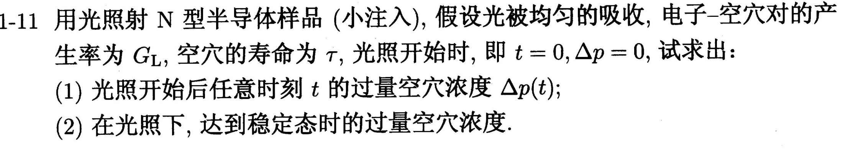


Slide 68
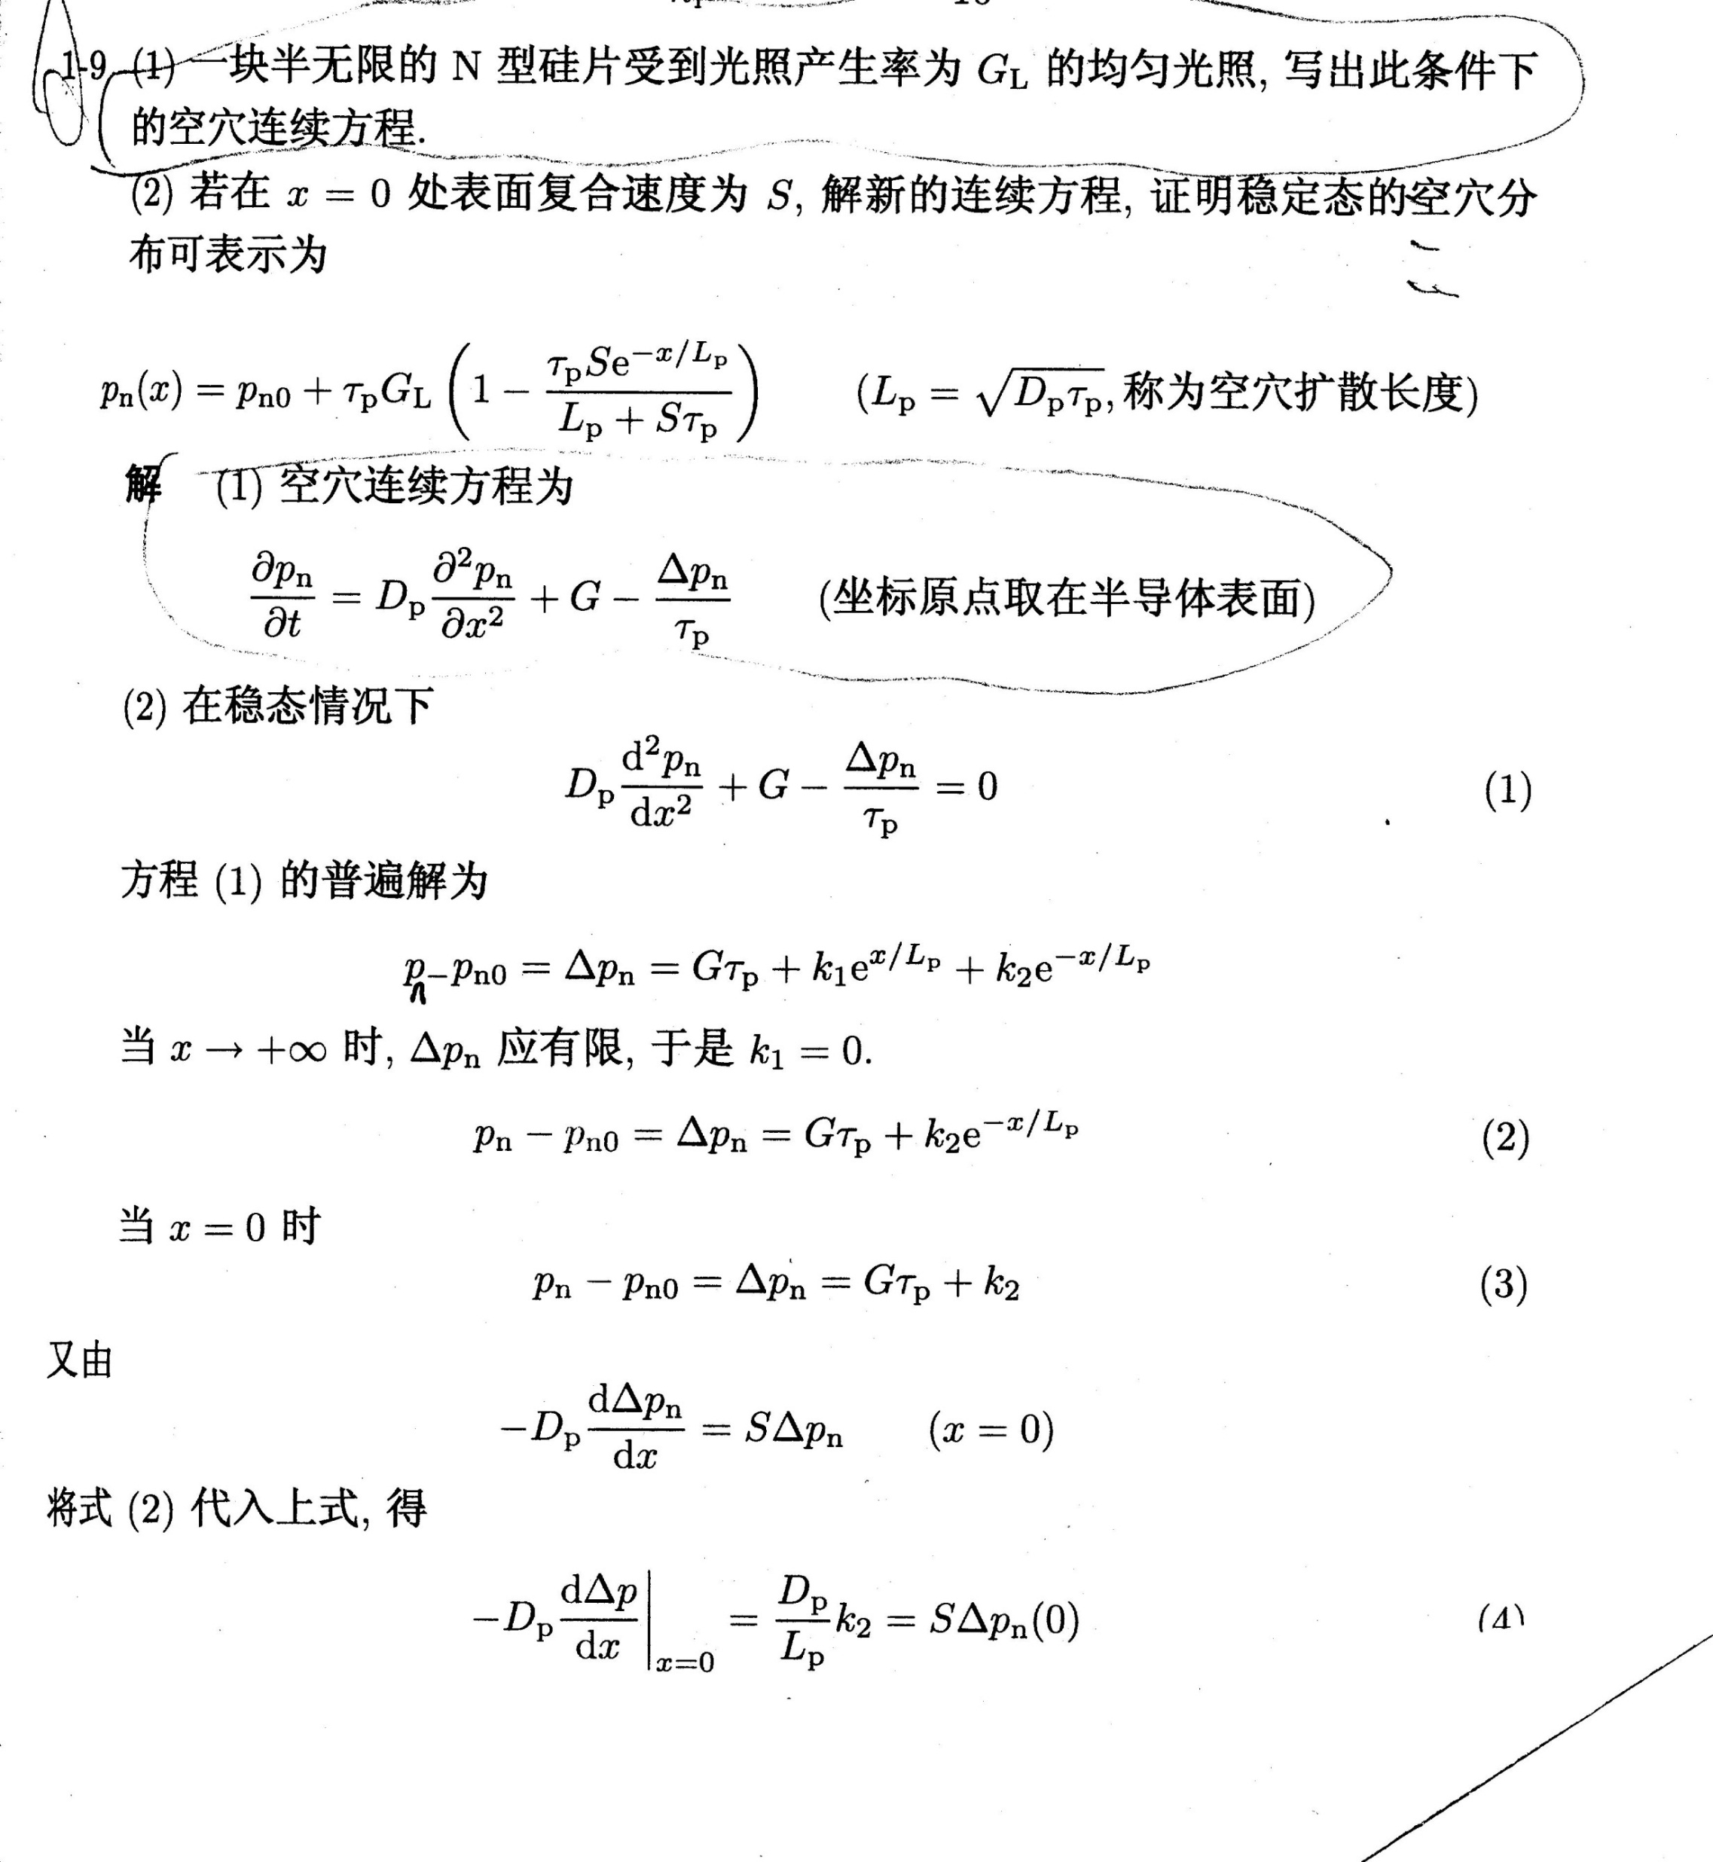


Slide 69

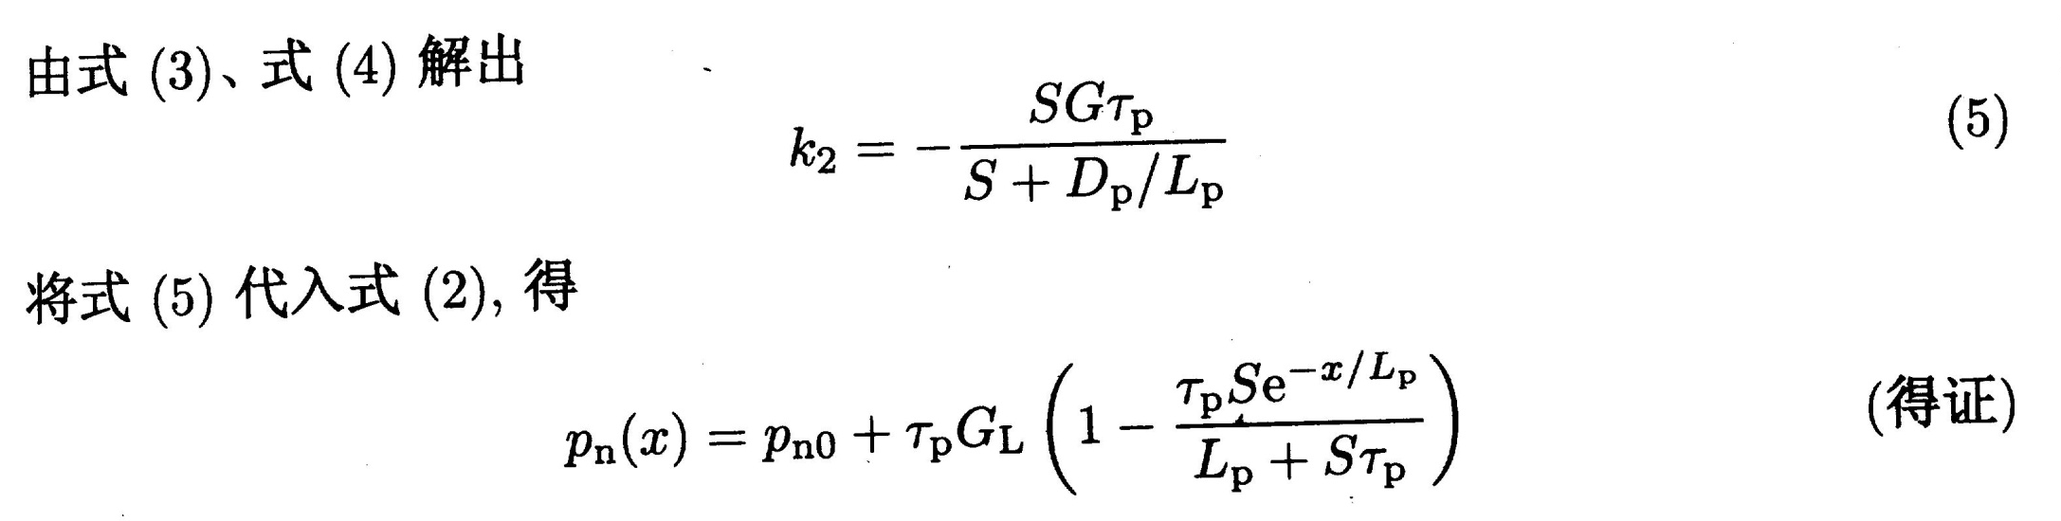

Slide 70



Slide 71


Slide 72


Slide 73

表面上（x=0）由扩散进入体内的空穴电流密度

Slide 74

离表面多远处过剩载流子浓度为10¹² cm⁻³
过剩载流子分布

Slide 75
作业3：
第1章习题：11

